Slide 1
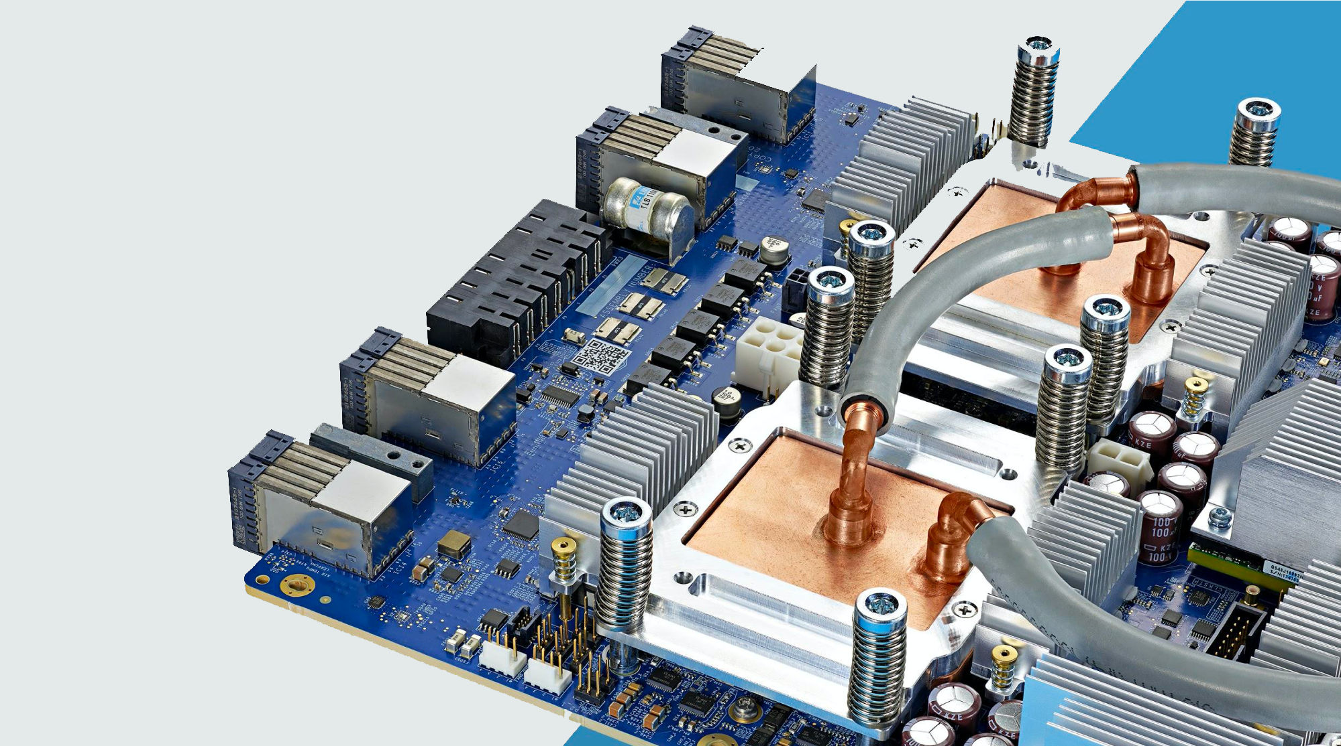
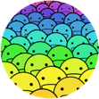
Google TPU2第一款训练卡
ZOMI

Slide 2
Talk Overview
AI 计算体系
深度学习计算模式
计算体系与矩阵运算
AI 芯片基础
通用处理器 CPU
通用图形处理器 GPU
AI专用处理器 NPU/TPU
GPU详解
英伟达GPU架构发展
Tensor Core和NVLink
国外 AI 芯片
特斯拉 DOJO 系列
谷歌 TPU 系列
国内 AI 芯片
壁仞科技芯片架构
寒武纪科技芯片架构
AI芯片的思考
SIMD&SIMT与编程体系
AI芯片的架构思路与思考

Slide 3
Talk Overview
国外 AI 芯片
英伟达 GPU 芯片架构剖析
特斯拉 DOJO 芯片架构剖析
谷歌 TPU 芯片架构剖析

Slide 4
Talk Overview
国外 AI 芯片
英伟达 GPU 芯片架构剖析
特斯拉 DOJO 芯片架构剖析
谷歌 TPU 芯片架构剖析
TPU 历史发展
TPU1 脉动阵列细节
TPU2 第一款训练卡
TPU3 性能 POD 超算
TPU4 超级互联

Slide 5

why so many TPU？
why so many TPU？

Slide 6
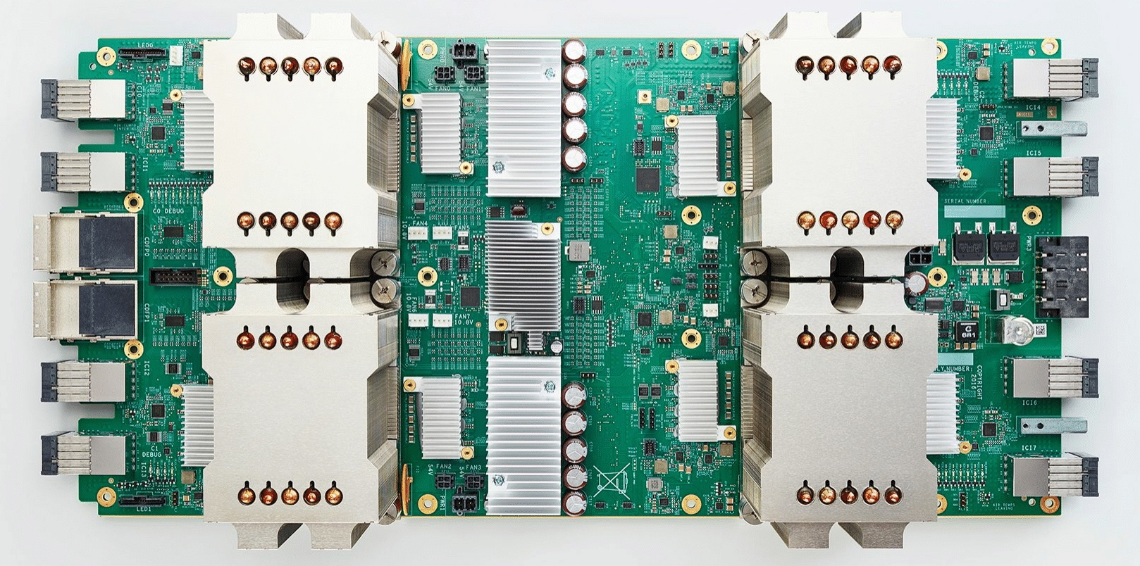
TPU2 产品形态

Slide 7
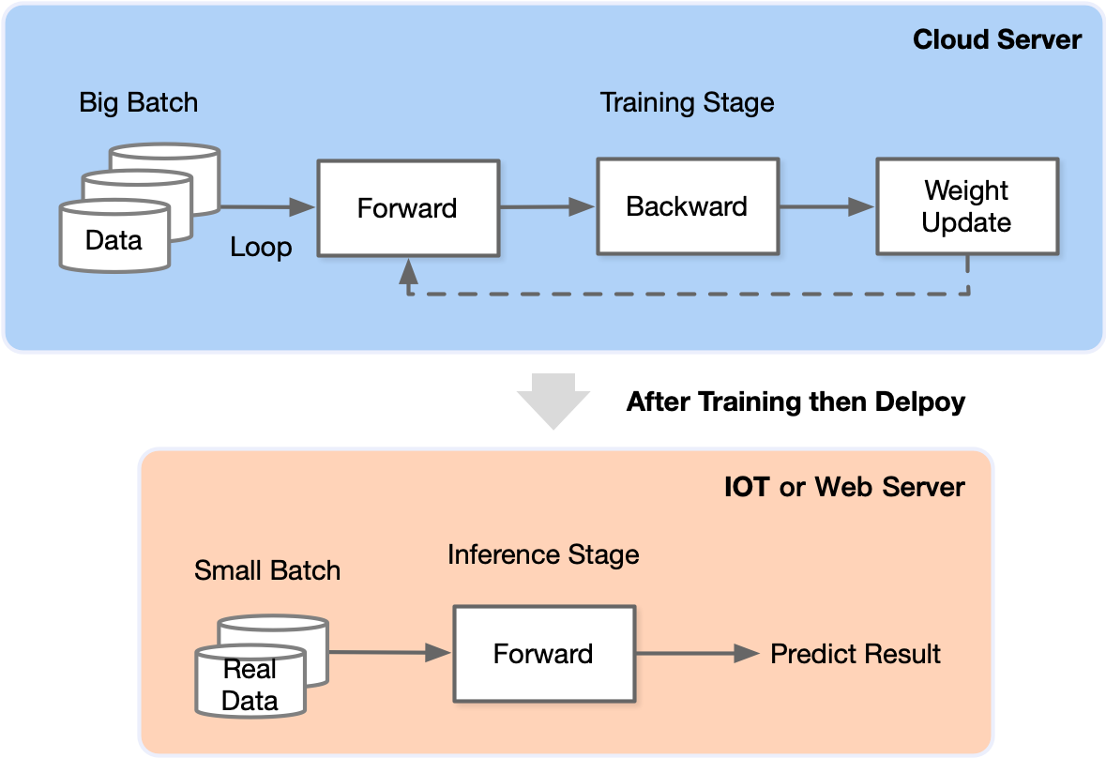
业务场景变化：从TPU V1 推理到 TPU V2 训练
训练过程通过设计合适 AI 模型结构以及损失函数和优化算法，将数据集以 mini-batch 反复进行前向计算并计算损失，反向计算梯度利用优化函数来更新模型，使得损失函数最小。训练过程最重要是梯度计算和反向传播。
推理在训练好的模型结构和参数基础上，一次前向传播得到模型输出过程。相对于训练，推理不涉及梯度和损失优化。最终目标是将训练好的模型部署生产环境中。

Slide 8
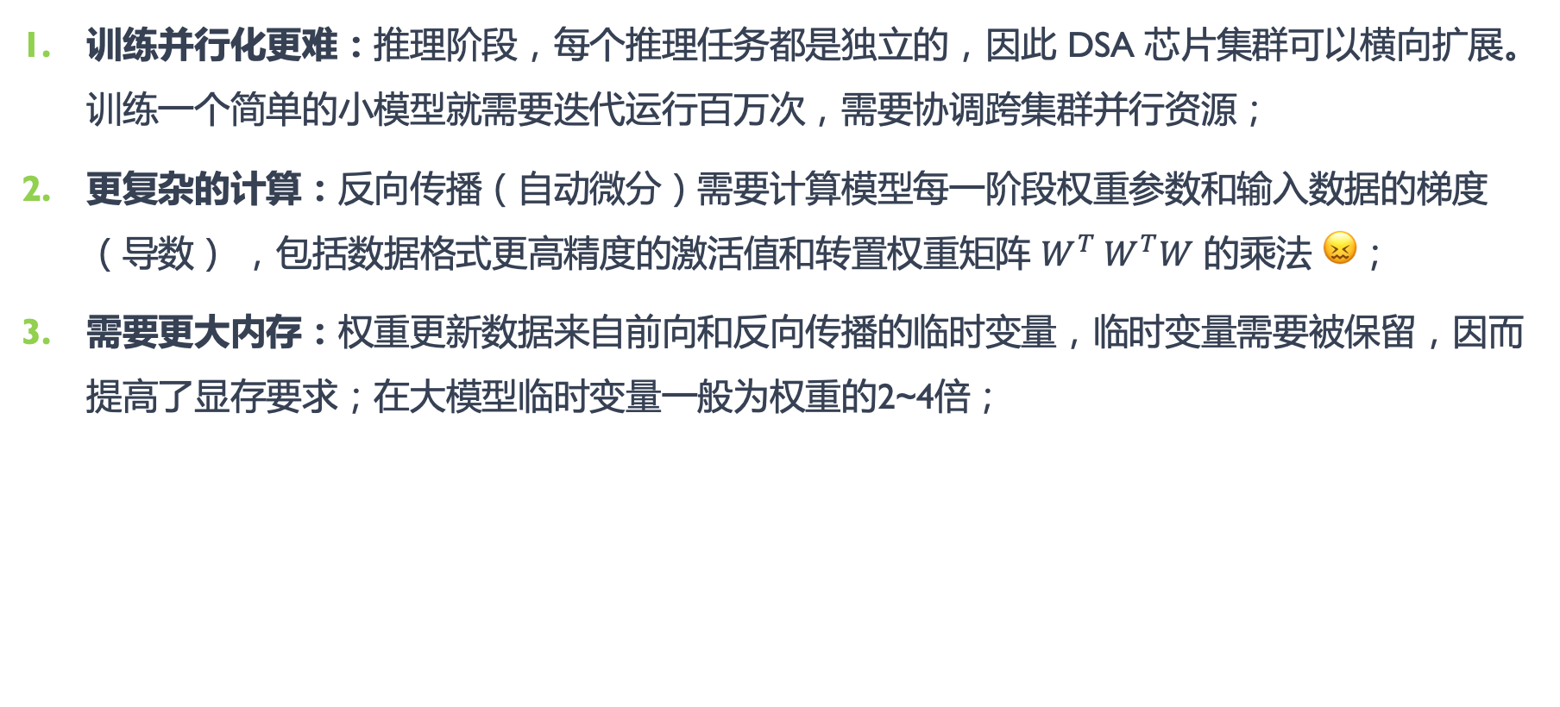
训练的难点
训练并行化更难：推理阶段，每个推理任务都是独立的，因此 DSA 芯片集群可以横向扩展。训练一个简单的小模型就需要迭代运行百万次，需要协调跨集群并行资源；
更复杂的计算：反向传播（自动微分）需要计算模型每一阶段权重参数和输入数据的梯度（导数） ，包括数据格式更高精度的激活值和转置权重矩阵 $W^{T} W^{T}W$ 的乘法 😖；
需要更大内存：权重更新数据来自前向和反向传播的临时变量，临时变量需要被保留，因而提高了显存要求；在大模型临时变量一般为权重的2~4倍；

Slide 9
训练的难点
更具可编程性：训练算法和模型快速变化，设计期间仅限于当前最佳实践算法的 DSA 可能会很快过时，XXX 😌。
高精度数据格式：整数 INT8 可以用于推理，但是训练期间要充分捕捉梯度信息，通常需要FP16、BF16和FP32等混合精度运算。

Slide 10
只要将 TPUv1 架构设计稍作更改，就可以得到 TPUv2 😄
而对 TPUv2 架构的修改，就是训练与推理的差别 😍

Slide 11
TPU v2 设计遵循 TPU v1👼：
使用大型二维矩阵乘法单元（Matrix Multiply Unit）脉动阵列来减少面积和能耗，以及增加一个可编程的片上存储，而不是 Cache。

Slide 12
1. TPU2 vs TPU1

Slide 13
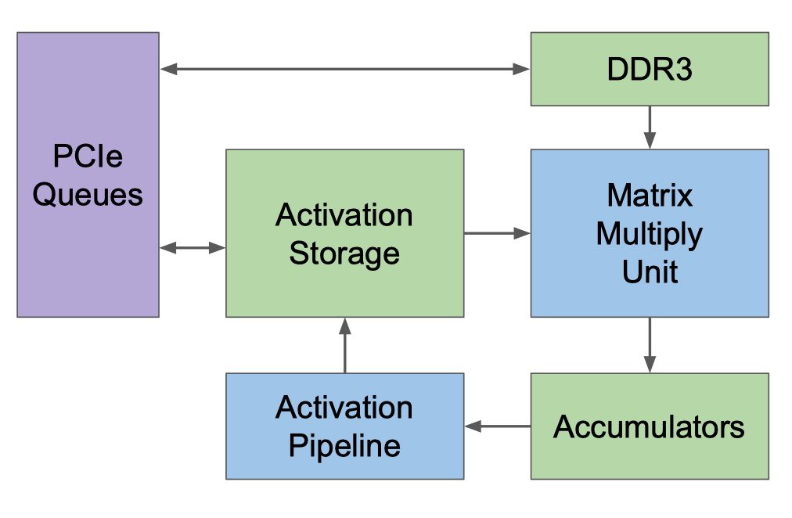
TPUv2 Changes
TPU v1 只支持 INT8 计算，对训练而言动态范围不够大，因此 Google 在 TPU v2 引入 BFloat16 用于训练;
训练并行比推理的并行更难。由于针对的是训练而非推理，所以 TPU v2 可编程性也比 TPU v1 更高。

Slide 14
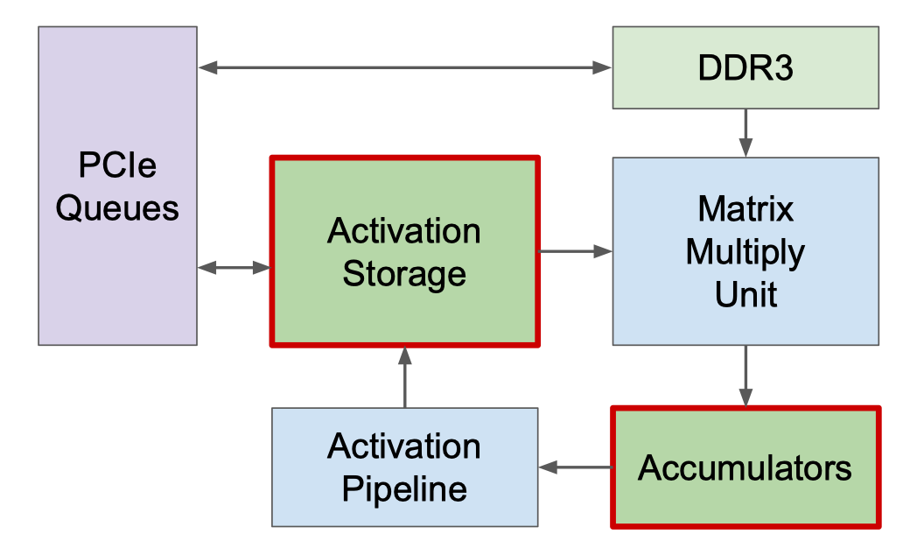
TPUv2 Changes 1
TPU v1有两个存储区域：Accumulator 和 Activation Storage：
Accumulator 负责储存矩阵相乘结果；
Activation Storage 负责储存激活函数输出。

Slide 15
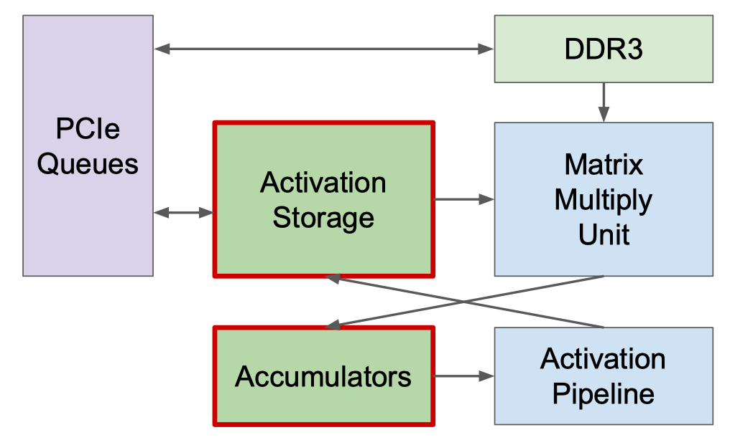
TPUv2 Changes 1
TPU v2 将 Accumulator 和 Activation Storage 两个互相独立的缓冲区调整位置。
合并为向量存储区（Vector Memory），从而提高可编程性，这也更类似传统的L1 Cache。

Slide 16
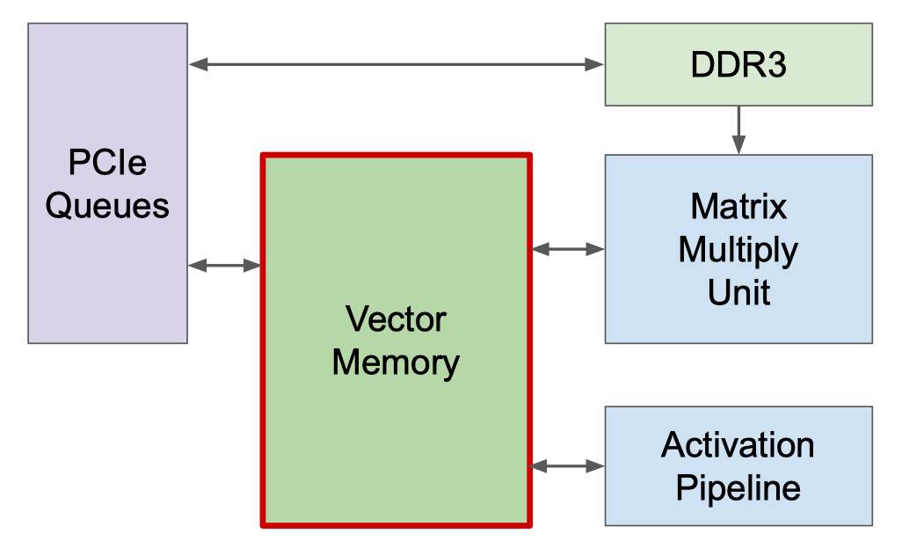
TPUv2 Changes 1
TPU v2 将 Accumulator 和 Activation Storage 两个互相独立的缓冲区调整位置。
合并为向量存储区（Vector Memory），从而提高可编程性，这也更类似传统的L1 Cache。

Slide 17
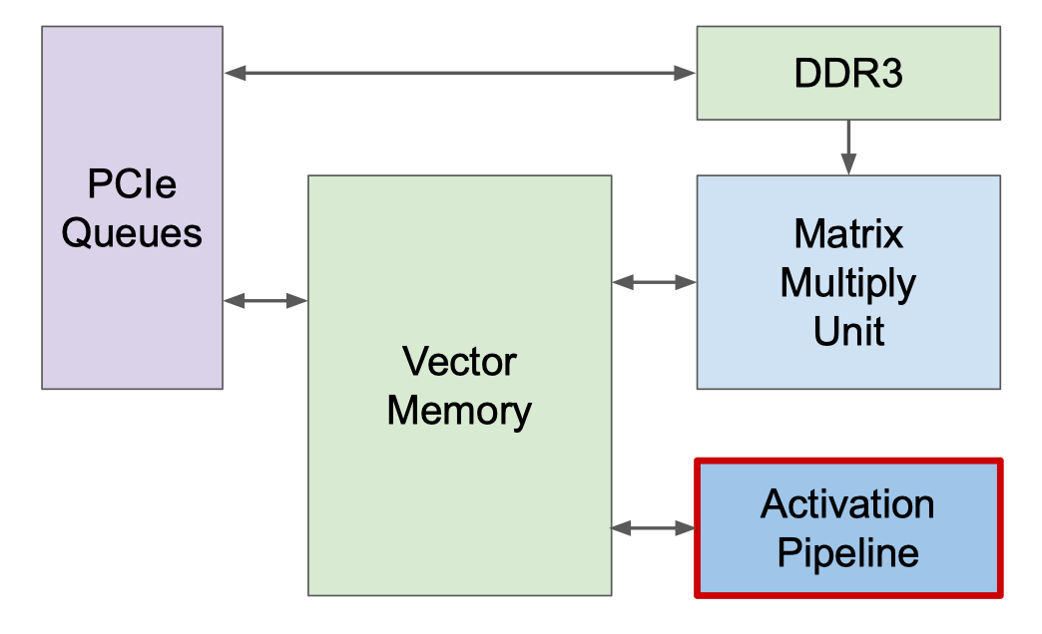
TPUv2 Changes 2
单个 Vector 存储器，而不是固定功能单元之间的缓冲区。

Slide 18
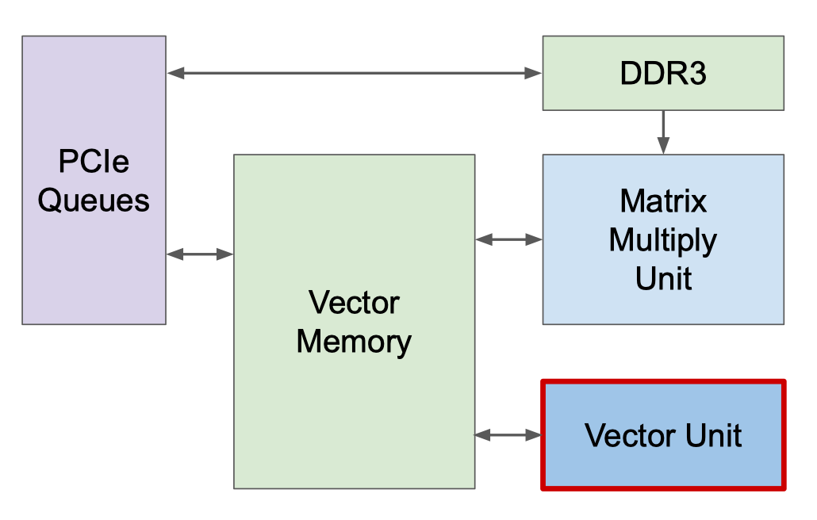
TPUv2 Changes 2
针对激活函数管道（Activation Pipeline），TPU v1 Pipeline 包含一组负责非线性激活函数运算的固定功能单元。
TPU v2 则将其改为可编程的向量单元（Vector Unit），使其对编译器和编程人员而言更易用。

Slide 19
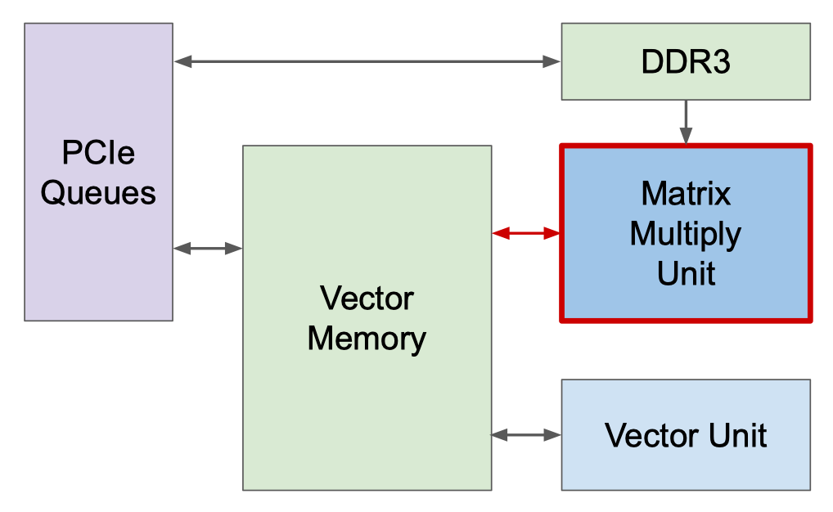
TPUv2 Changes 3
将矩阵乘法单元 MXU 直接与向量存储区 VU 连接。
如此一来，矩阵乘法单元 MXU 就成为向量单元 VU 的协处理器。
这种结构对编译器和编程人员而言更友好。

Slide 20
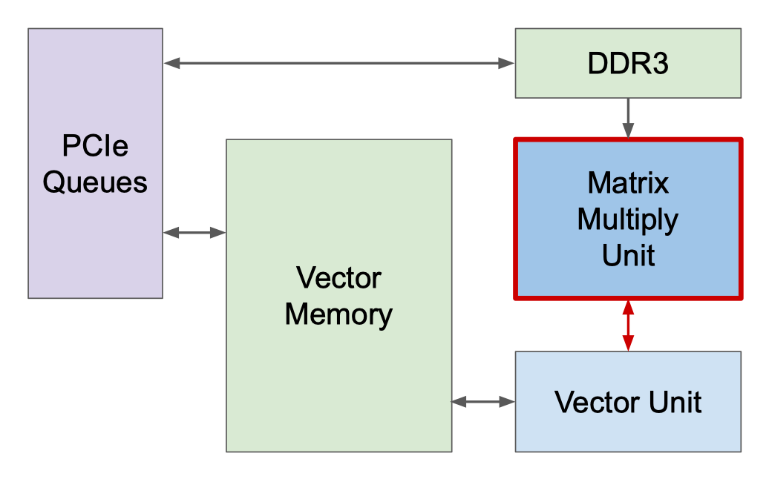
TPUv2 Changes 3
将矩阵乘法单元 MXU 直接与向量存储区 VU 连接。
如此一来，矩阵乘法单元 MXU 就成为向量单元 VU 的协处理器。
这种结构对编译器和编程人员而言更友好。

Slide 21
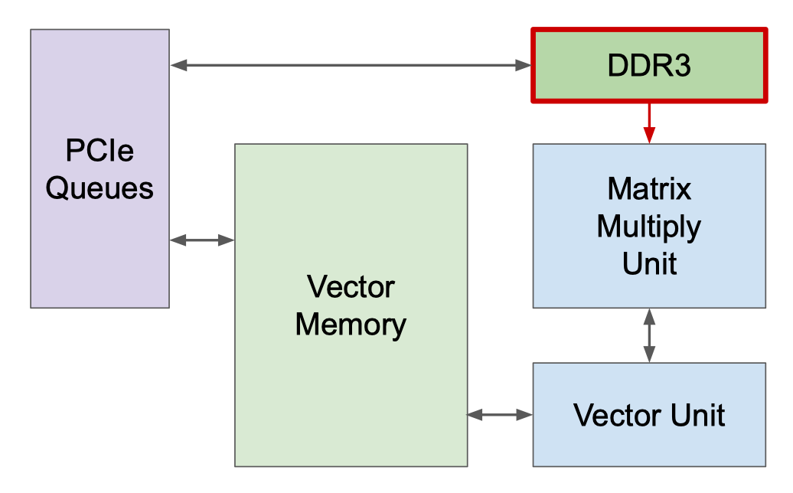
TPUv2 Changes 4
TPU v1 使用 DDR3 内存，因为它针对的是推理，只需使用已有的权重，不需要生成权重。
TPU v2 针对训练场景，既要读取权重，也要写入权重，所以在 v2 将原本 DDR3 改为与向量存储区相连，既能向其读取数据，又能向其写入数据。

Slide 22
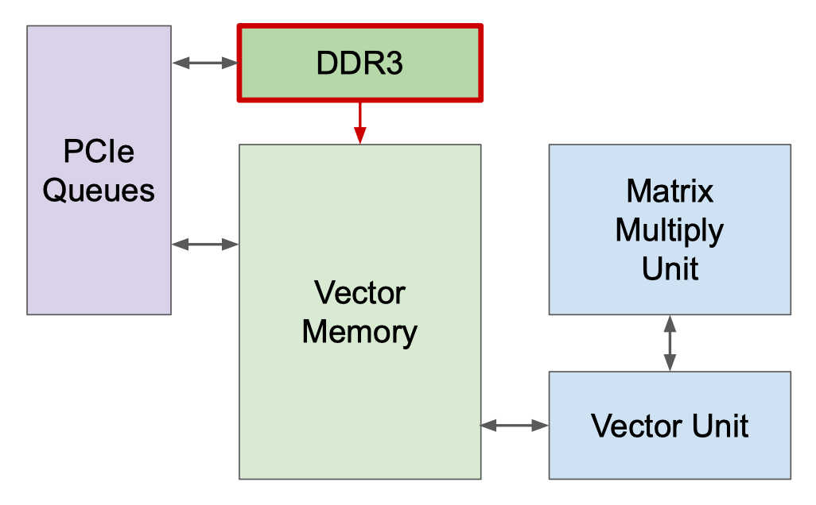
TPUv2 Changes 4
TPU v1 使用 DDR3 内存，因为它针对的是推理，只需使用已有的权重，不需要生成权重。
TPU v2 针对训练场景，既要读取权重，也要写入权重，所以在 v2 将原本 DDR3 改为与向量存储区相连，既能向其读取数据，又能向其写入数据。

Slide 23
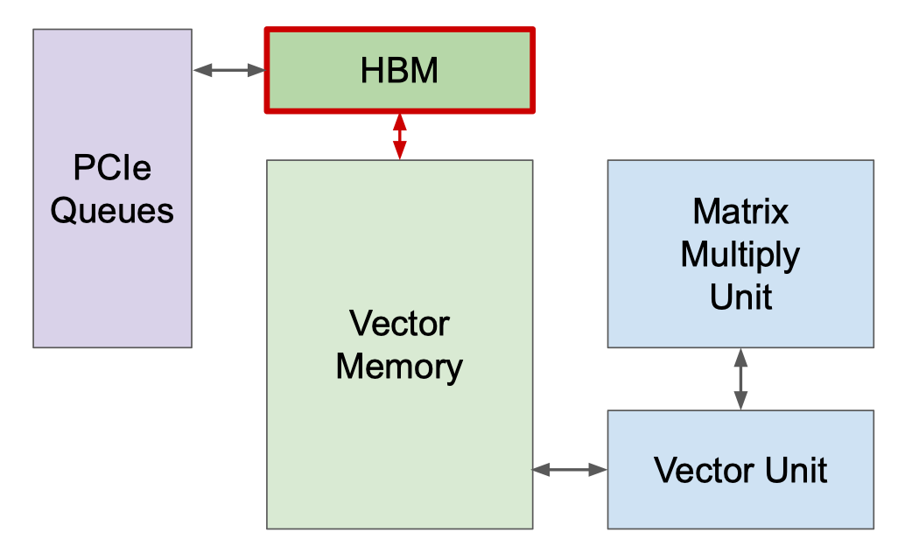
TPUv2 Changes 5
将 DDR3 改为 HBM，从 DDR3 读取参数速度太慢，影响性能，而 HBM 读写速度快 20 倍。

Slide 24
TPU v1
TPU v2

Slide 25
TPU v1
TPU v2

Slide 26
TPU v1
TPU v2

Slide 27
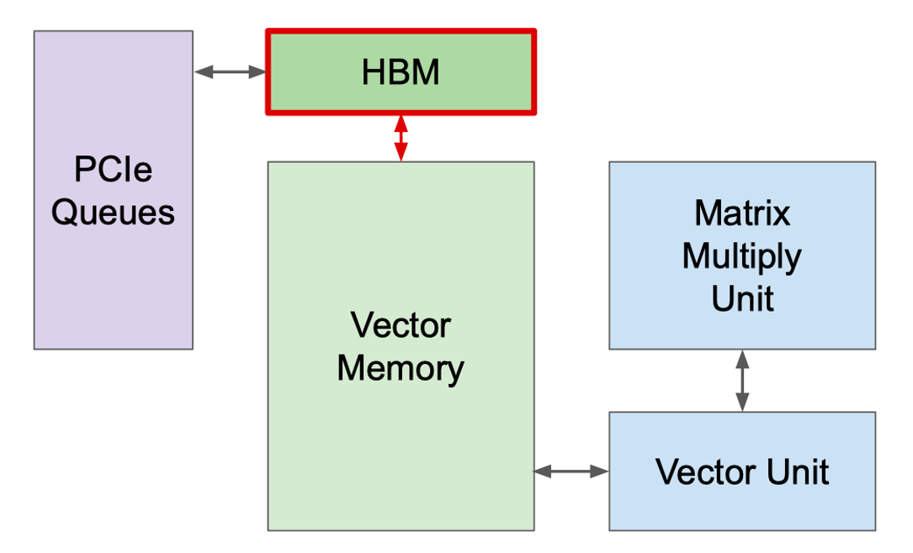
TPU v1
TPU v2

Slide 28
2. TPU2 核心

Slide 29
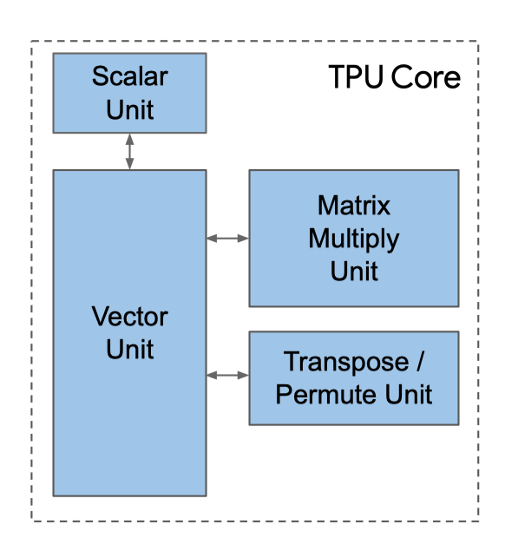
TPU 计算核心：MXU、Scalar Unit
TPU V2采用了超长指令集架构（ VLIW Architecture ）来提供具体的执行指令（322b bundle）：
2 scalar slots
4 vector slots (2 for load/store)
2 matrix slots (push, pop)
1 misc slot
6 immediates

Slide 30
TPU 计算核心：MXU、Scalar Unit
TPU V2采用了超长指令集架构（ VLIW Architecture ）来提供具体的执行指令（322b bundle）：
2 scalar slots
4 vector slots (2 for load/store)
2 matrix slots (push, pop)
1 misc slot
6 immediates
核发射单元 Core Sequencer 。Core Sequencer 不再从 CPU 获取指令，而是从 Instruction Mem 取出 VLIW 指令，使用 4K 32-bit 的标量内存来执行标量运算，有 32 个 32 位的标量寄存器，而将向量指令送到 VPU，322 位宽的 VLIW 可以发送 8 个操作，2 个标量，2 个向量 ALU，向量 load，向量store，一对从矩阵乘来的排队数据

Slide 31
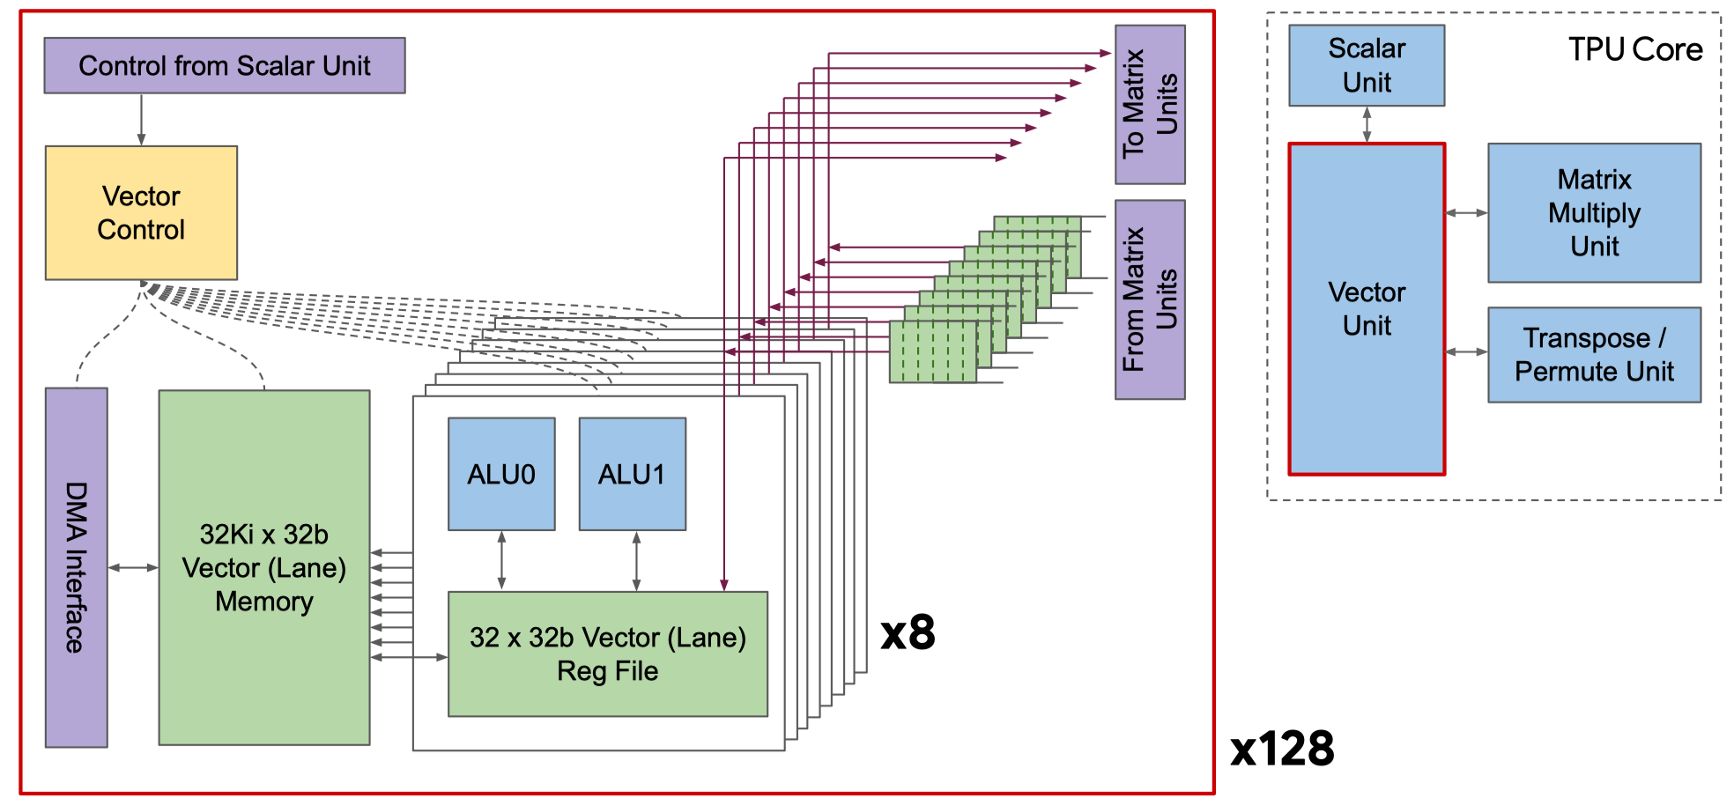
TPU Core: Vector Unit (Lane)
为应对 batch normalization，增加了一个 SIMD 维度给 vector unit；

Slide 32
TPU Core: Vector Unit (Lane)
向量运算单元 Vector Unit（VPU）进行向量计算，有 32K 128x32 位的16MiB 大小的片上内存V mem，32 个 2D 的向量寄存器 V regs，每个包含128x8 32位元素（4KiB）

Slide 33
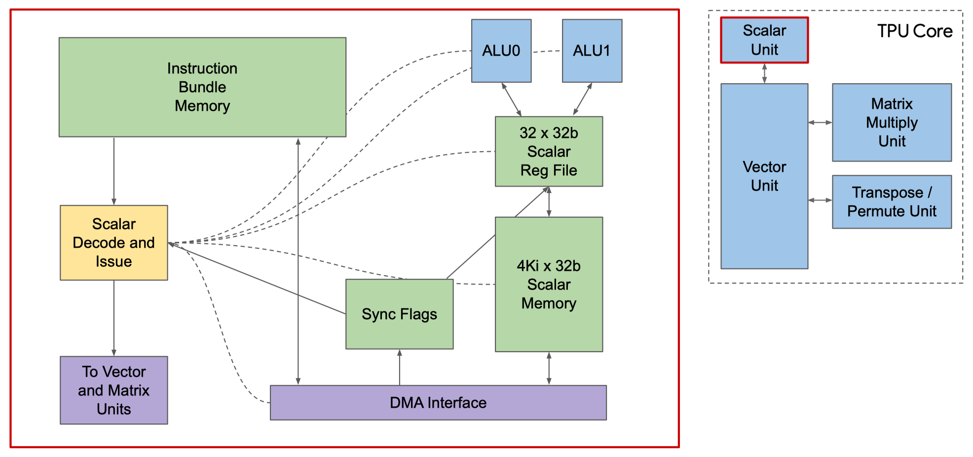
TPU Core: Scalar Unit

Slide 34
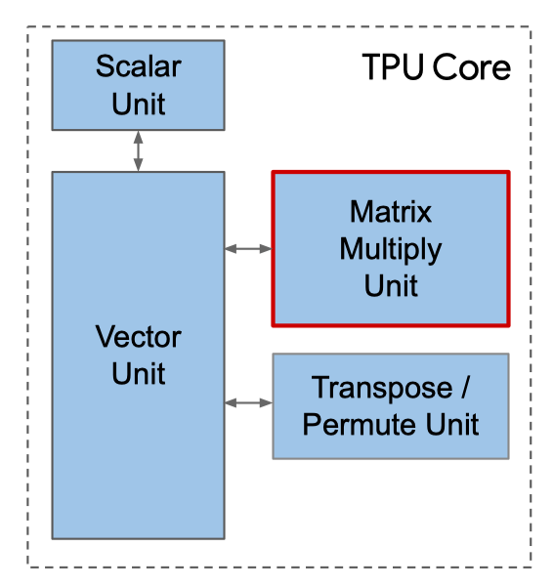
TPU Core: Matrix Multiply Unit
矩阵运算单元 MXU，输入 16 位的 FP 得到 32 位 FP 结果，一个芯片有多个 MXU脉动阵列，每个大小为 128 x 128：
Streaming LHS and results
Stationary RHS (w/optional transpose)
计算数值支持 BF16 计算和 FP32存储：
Bfloat16 multiply {s, e, m} = {1, 8, 7}
Float32 accumulation

Slide 35
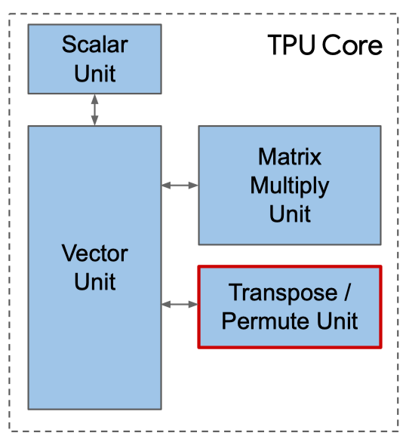
TPU Core: Transpose, Reduction, Permute Unit
矩阵特殊计算操作，允许矩阵数据进行重新排布，提升编程易用性。用于做 128x128 矩阵进行操作：
Transpose 矩阵转置
Reduction矩阵规约
Permutation 置换矩阵

Slide 36
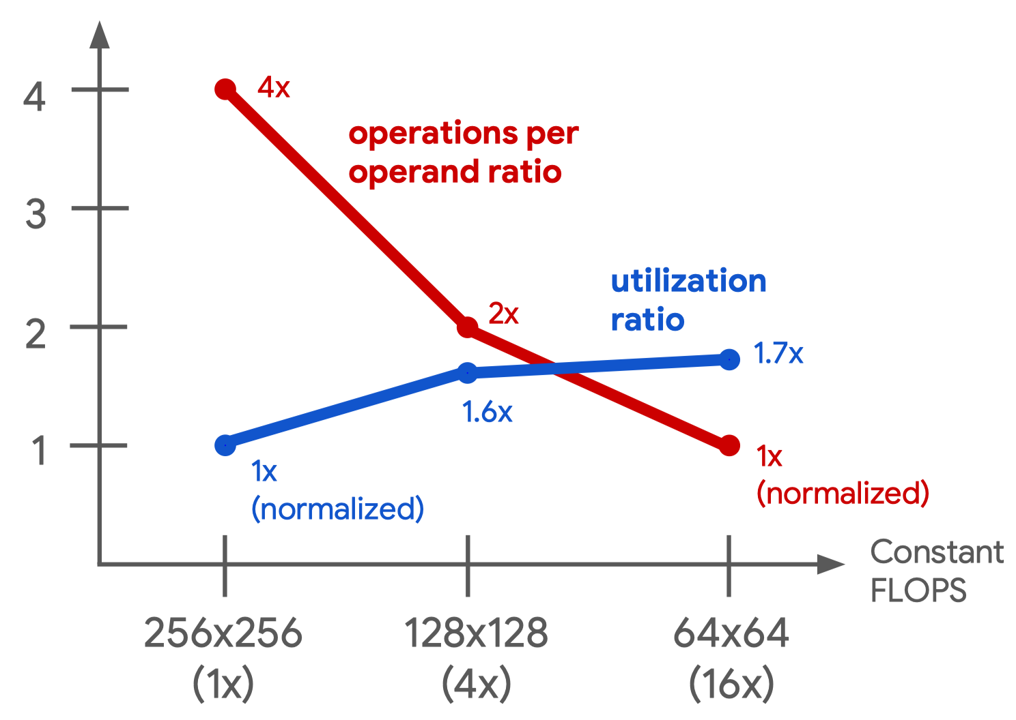
思考
Why 128x128?

Slide 37
MXUs Core 的选择
核心位宽选择：TPU v2 两个核，单个核 MXU 相比 TPU v1 小了四分之一，有些卷积计算 256x256 单用一个大核，会导致 MXU 利用率不高；使用 16 个 64x64 MXUs 需要更多芯片电路面积，因此选择两个 128x128。

Slide 38
MXUs Core 的选择
MXU 输入和输出结果所需的带宽与其周长成正比，但它提供的计算量却与面积成正比，与周长的平方成正比。
因此越大的 MXU 其受限于带宽瓶颈的问题越明显。另一个理由是，单个大核下，脉动阵列过大会产生较大延迟，且芯片上核数过多也会增加编译程序的复杂度。

Slide 39
3. 内存与互联

Slide 40
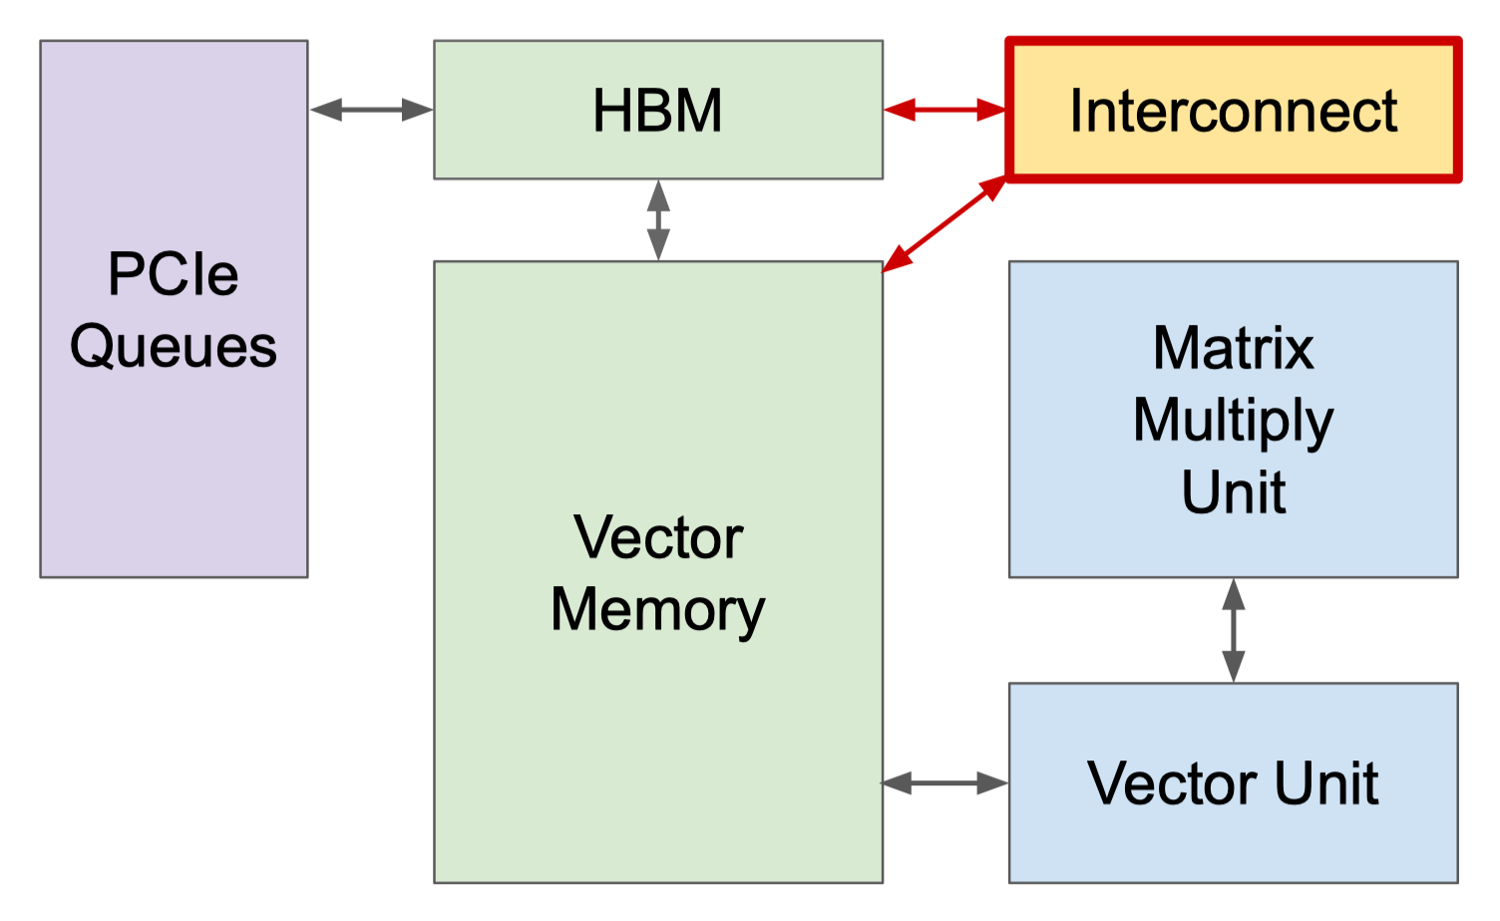
TPUv2 新的互联方式
在 HBM 和向量存储区之间增加互连（Interconnect），用于TPU之间的连接，组成 Pod 超级计算机。

Slide 41
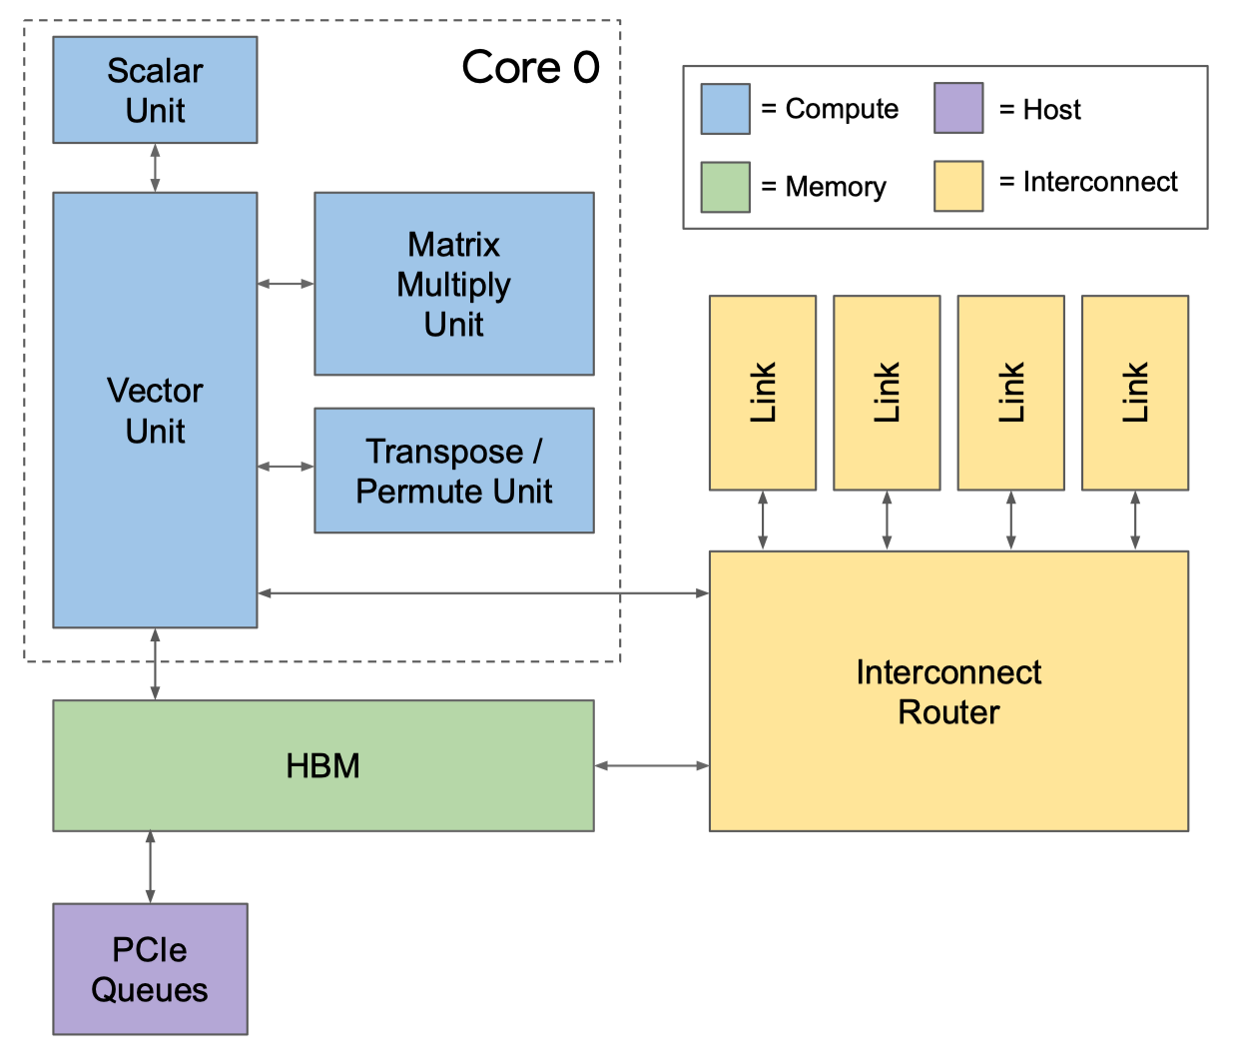
TPUv2 新的互联方式
高带宽内存 High Bandwidth Memory, HBM：TPU v1 中的大多数神经网络都受到内存限制，故使用 HBM。
使用一个中间衬底，通过 32 条 128 bit 总线将 TPUv2 芯片连接到 4 个短 DRAM 芯片堆栈，从而提供了 20 倍于 TPUv1 的带宽。

Slide 42
TPUv2 新的互联方式
核间互联 Interconnect Router：为了实现 2D 环面连接，以组成 Pod 超级计算机，芯片有四个自定义的核间互连（ICI）链路，每个链路运行在 TPUv2 中，每方向 496Gbits/s。

Slide 43
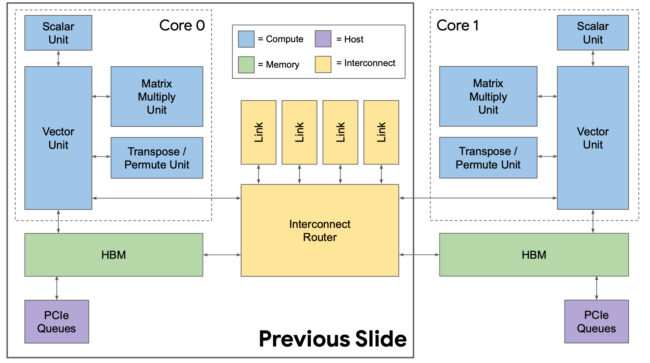
TPUv2 新的互联方式

Slide 44
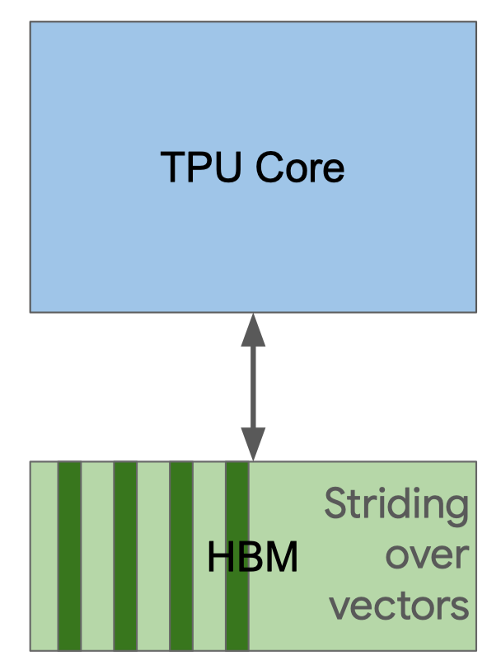
Memory System
Loads and stores against SRAM scratchpads
Provides predictable scheduling within the core
Can stall on sync flags
Accessible through asynchronous DMAs
Indicate completion in sync flags

Slide 45
Memory System
Loads and stores against SRAM scratchpads
Provides predictable scheduling within the core
Can stall on sync flags
Accessible through asynchronous DMAs
Indicate completion in sync flags
Bandwidth

Slide 46
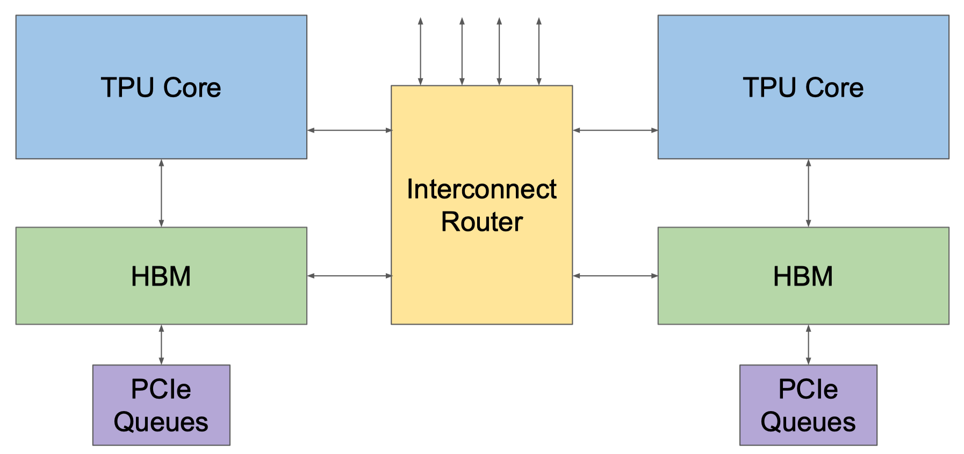
Memory System

Slide 47
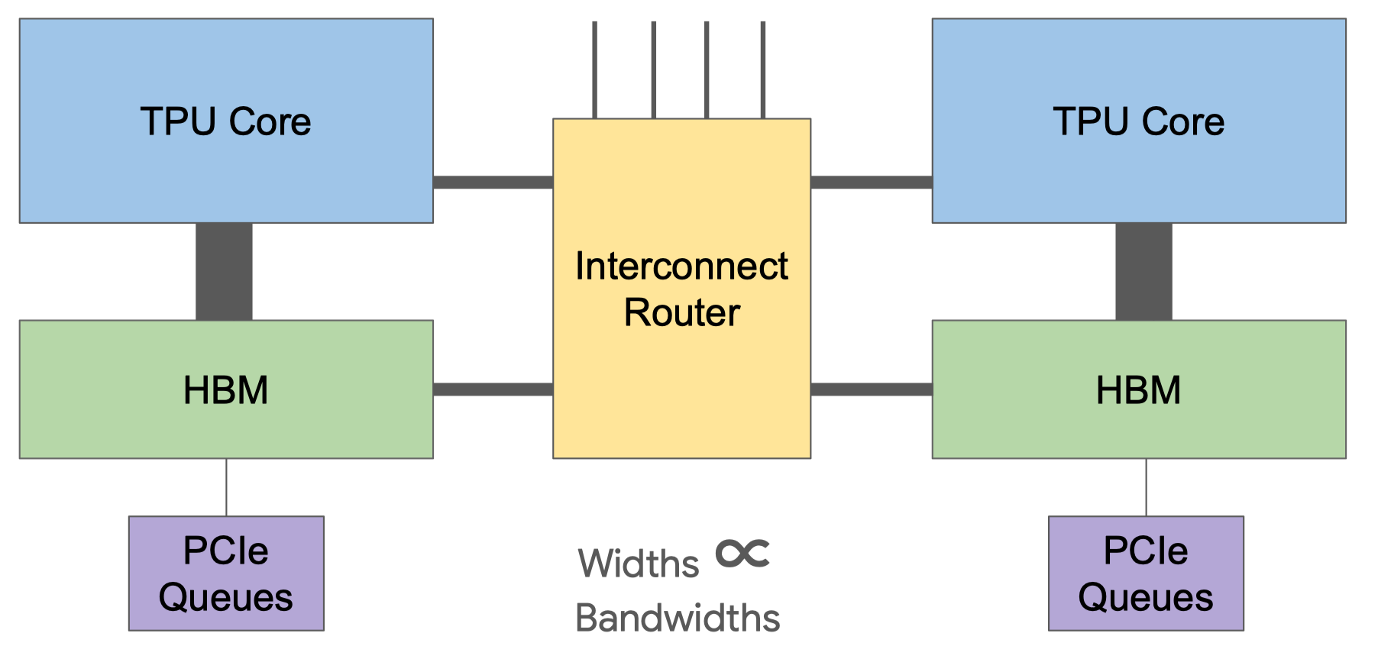
Memory System

Slide 48
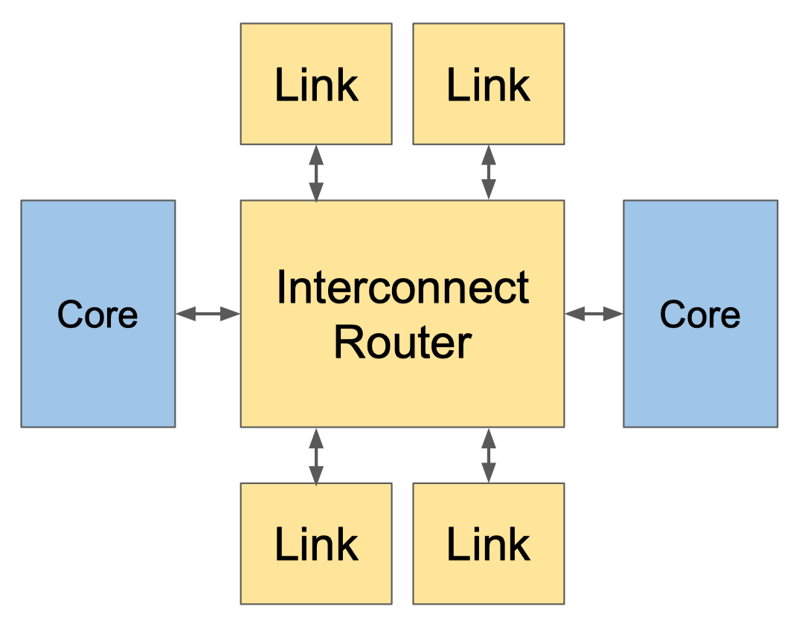
Interconnect
On-die router with 4 links
500 Gbps per link
Assembled into 2D torus Software view:
Uses DMAs just like HBM
Restricted to push DMAs
Simply target another chip id

Slide 49
4. 总结与思考

Slide 50
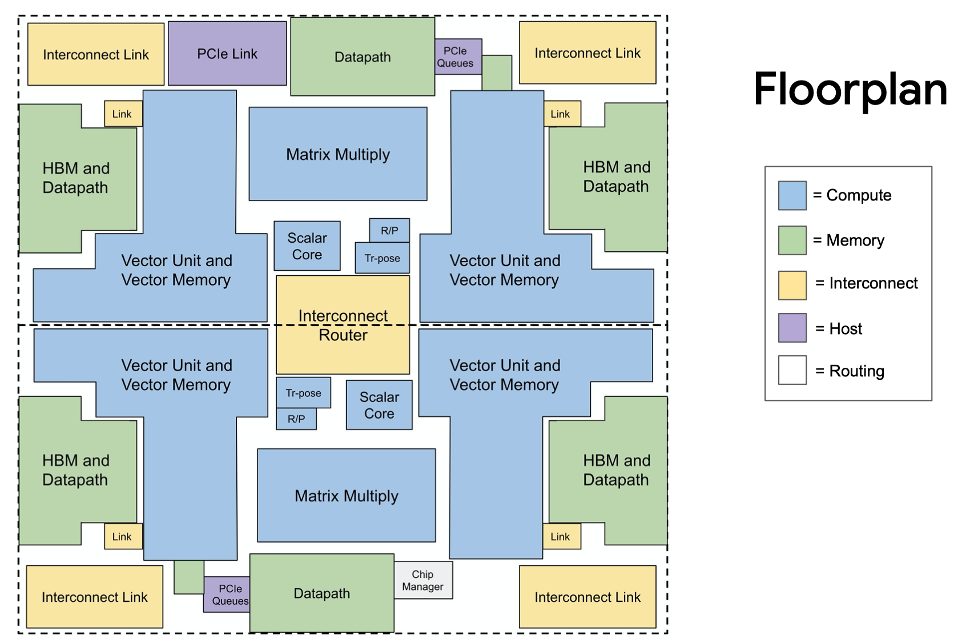
TPU2 芯片布局图：专用电路和大量缓存，提供2个计算核心

Slide 51
TPU v2特点总结
TPU v2 每块芯片中提供两个 Tensor Core
将固定激活函数（ Activation Pipeline ）改为可编程性更高的向量单元（Vector Unit）
使用向量存储器（ Vector Memory）代替 Accumulator 和 Activation Storage 中的双缓存
MXU 作为向量单元的协处理器直接与向量单元连接，增加其可编程性
增加 Scalar Unit, Transpose/Permute Unit 等特殊计算单元
使用HBM代替DDR3，并改为与向量存储区相连，提供更高的带宽和读写速度
HBM和向量存储区之间增加互连模块（Interconnect），使TPU间提升互联带宽

Slide 52
TPU v1 vs TPU v2

